Slide 1
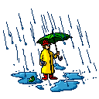
שאילת גשמים בז' במרחשוון

Slide 2
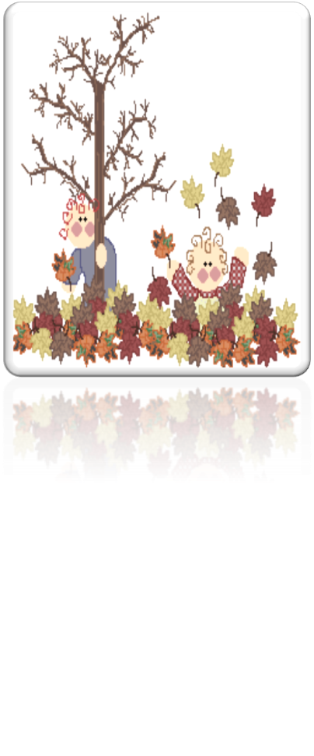
ברכנו מילים: מהתפילה
לחן: אביהו מדינה
ברכנו השם אלוקינו
בכל, בכל מעשה ידינו
ברכנו השם אלוקינו
וברך, וברך את שנתנו
ותן תן תן, תן טל ומטר
על פני האדמה, על פני האדמה
https://youtu.be/i8uv4BfwzWw
Notes:
ניתן להשתמש בשיר זה כדי להיכנס לאווירה.
ימי הסתיו וראשית החורף מביאים עימם את התקווה לגשם.
הציפייה לגשם ממלאת תפקיד מרכזי בחיינו בארץ ישראל.

Slide 3
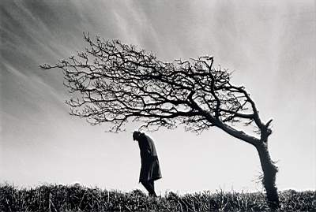
חודש מרחשוון
החודש היחיד מכל חודשי השנה,
שלשמו מצורף כינוי- מר חשוון.
מה משמעות המילה – מר?

Slide 4

חודש מר-חשוון
משמעות המילה – מר
* אחד הטעמים. הטעם שאינו ערב לחיך
* קשה, עצוב ורע
* מר = אדון
מילוג) milog.co.i)
Notes:
זו הזדמנות להסביר לתלמידים את העובדה שיש מילים שיש להן משמעויות שונות.
מקור מילוני: מילוג milog.co.i
מַר - זכר
1. אחד הטעמים, הטעם שאינו ערב לחיך bitter
2 קשה, עצוב ורע. "גורלו היה מר ממוות."
3. אדון

Slide 5
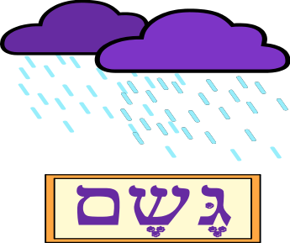
חודש מרחשוון
״מר-חשוון״ נקרא כך מפני שהוא חודש עצוב, נטול חגים.
ז' במרחשוון – הוא היום המיוחד של החודש
יום בו אנו מבקשים/שואלים גשמים
בתפילת שמונה עשרה :
"ותן טל ומטר לברכה"
Notes:
ההסבר המקובל לתוספת "מר" לפני חשוון הוא מפני שהוא חודש עצוב, נטול חגים.
קיימים הסברים נוספים לדוגמה:
1. בז' בחשוון מתחילים להתפלל על ירידת הגשמים, ו"מר" בשפת הקודש היא טיפת מים.
2- פירוש המילה "מר" הוא "החודש השמיני", וחשוון הוא החודש השמיני למניין החודשים מחודש ניסן.

Slide 6

שלוש פעמים ביום אנו מזכירים בקריאת שמע את ירידת גשמים
"וְהָיָה אִם שָׁמֹעַ תִּשְׁמְעוּ אֶל-מִצְו‍ֹתַי אֲשֶׁר אָנֹכִי מְצַוֶּה אֶתְכֶם הַיּוֹם, לְאַהֲבָה אֶת ה' אֱלֹהיכֶם וּלְעָבְדוֹ בְּכָל לְבַבְכֶם וּבְכָל-נַפְשְׁכֶם,
וְנָתַתִּי מְטַר-אַרְצְכֶם, בְּעִתּוֹ יוֹרֶה וּמַלְקוֹשׁ; וְאָסַפְתָּ דְגָנֶךָ וְתִירֹשְׁךָ וְיִצְהָרֶךָ.
וְנָתַתִּי עֵשֶׂב בְּשָׂדְךָ לִבְהֶמְתֶּךָ, וְאָכַלְתָּ, וְשָׂבָעְתָּ."
Notes:
חשוב להדגיש שהתפילה לגשם היא חלק מקריאת שמע. הגשם מסמל ברכה והגשמה.

Slide 7

משמיני עצרת אומרים משיב הרוח ומוריד הגשם.
אז עכשיו זה קיץ או חורף? מה התופעה המוזרה הזאת?
זה קורה רק 15 ימים בשנה
הנה כך כתוב בקיצור שולחן ערוך סימן יט-כ
מתחילים במוסף שמיני עצרת לומר - משיב הרוח ומוריד הגשם
ובז' במרחשוון מתחילים לומר ותן טל ומטר לברכה
Notes:
מטרת השקופית להציג את התופעה בה בתפילת שמונה עשרה בברכת גבורות מתחילים בשמיני עצרת להתפלל על הגשם ובברכת השנים ממשיכים להתפלל על הטל ורק בז' בחשוון מתחילים להתפלל לגשם.

Slide 8
הגשם בתפילת שמונה עשרה
שאילת (בקשת) גשמים
גבורות גשמים
"ותן טל ומטר לברכה"
מבקשים גשמי ברכה
מז' במר-חשוון עד חג הפסח
"משיב הרוח מוריד הגשם"
מזכירים את גבורת ה'
משמיני עצרת ועד חג הפסח
מדוע ישנן שתי אמירות שונות לגבי הגשם?
מדוע הן מחולקות לזמנים שונים?
Notes:
בשקופית זו מוצג ההשוואה בין מאפייני גבורות גשמים ושאילת גשמים. לתלמידים צעירים ניתן לתהלך באופן יותר מדורג.

Slide 9
מצד אחד מזכירים את הגשם ומצד שני עוד לא מבקשים גשם.
למה זה קורה?
הסיבה להלכה הזו מוזכרת כבר במשנה
הנה , מסכת תענית פרק א' משנה ג'
קישור למשנה
Notes:
בז' במרחשון, נתחיל לומר 'ותן טל ומטר לברכה' כלומר לבקש גשמים. כשבועיים קודם לכן (15 יום), בשמיני עצרת, התחלנו לומר 'משיב הרוח ומוריד
הגשם' כלומר להזכיר גבורות גשמים. מדוע ישנן שתי אמירות שונות לגבי הגשם? ומדוע הן מחולקות לזמנים שונים? בשיעור זה ננסה לענות על שאלות אלו. ניתן ללחוץ על הקישור ותראה את המשנה

Slide 10
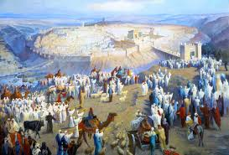
למה מבקשים גשמים בז' מר חשוון?
את מצוות העלייה לרגל בזמן שבית המקדש קיימו בשמחה וברוב עם.
תושבי ארץ ישראל גם ממקומות אחרים עלו לרגל לירושלים בסוכות ולאחר החג חוזרים לביתם
Notes:
יש מקום להזכיר את שלושת הרגלים: פסח, שבועות וסוכות, בהקשר של המילה "רגל".

Slide 11
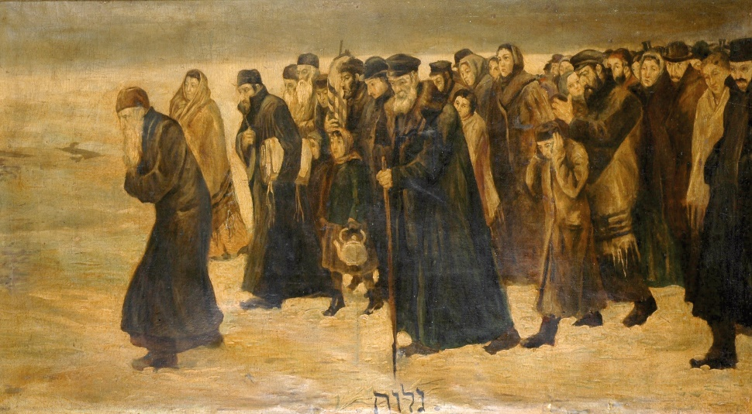
למה מבקשים גשמים בז' מר חשוון?
למרות הצורך בגשמים, נדחתה הבקשה לגשם ב15 יום עד ז' במרחשוון מתוך התחשבות בעולי רגל שגרים במקומות רחוקים ורוצים שלא ירד עליהם גשם בדרך הביתה.
חוזרים הביתה מירושלים
כל ישראל ערבים זה לזה
Notes:
למרות שעונת הגשמים בארץ ישראל יכולה להיפתח מיד לאחר חג הסוכות, תיקנו חכמים להמתין עם בקשת הגשמים עד לז' בחשוון. הסיבה- בימי בית המקדש היו כל תושבי ארץ ישראל עולים לרגל לירושלים. היהודי שהתגורר במיקום הכי מרוחק מירושלים התגורר על גדות נהר פרת, והמסע אל ביתו ארך 15 יום
השיקול בבסיס ההלכה הוא ערך הערבות ההדדית, ההתחשבות והדאגה זה לזה, מתוך הבנת כוחה של תפילה.

Slide 12
כוחה של תפילה
חשיבות הדיוק בתפילה
אִם טָעָה בַּקַּיִץ וְאָמַר מַשִּׁיב הָרוּחַ וּמוֹרִיד הַגָּשֶׁם, אִם נִזְכַּר קוֹדֶם שֶׁאָמַר הַבְּרָכָה מְחַיֵּה הַמֵּתִים, חוֹזֵר וּמַתְחִיל אִם לֹא נִזְכַּר עַד לְאַחַר שֶׁסִּיֵּם מְחַיֵּה הַמֵּתִים
חוֹזֵר לְרֹאשׁ הַתְּפִלָּה.
Notes:
אנו רואים כמה כוח יש לתפילה.
ההנחה היא שאם החקלאים יתפללו לגשם, הקב"ה ישמע את תפילותיהם ויוריד גשם ועולי הרגל שבדרך יפגעו.
גם לפי ההלכה רואים כמה כוח יש לתפילה ושיש משמעות לתפילה של כל אחד כי אם אדם טעה, הוא צריך לתקן.
אנחנו מקווים שהקב"ה ישמע את תפילתנו.
אם נבקש גשם בקיץ ואכן ירד גשם בקיץ, יהיו נזקים גדולים לחקלאות – גשמים בקיץ הם גשמי קללה.

Slide 13
כוחה של תפילה אין תפילה שחוזרת ריקם
איתי- אבא בבקשה קנה לי אופנים חשמליים? אני מתחנן לפניך , לאיתמר כבר קנו גם אני רוצה, בבקשה !
אבא- איתי שלי, אתה הרי יודע עד כמה אני אוהב אותך ורוצה את טובתך, אבל כל דבר בזמנו, איתמר גדול ממך בשנתיים ואתה עדיין צעיר מידי ועלול להיפגע,. אני מבטיח לך שבבוא הזמן אקנה לך אופנים חשמליים.
כך גם כשאנחנו מבקשים מאבינו שבשמיים שאוהב אותנו ורוצה את טובתנו
חז"ל מלמדים שאין תפילה שחוזרת ריקם, גם אם לא
תמיד רואים את פעולתה באופן מיידי.
Notes:
אך צריך לזכור שלא תמיד הקב"ה נענה לתפילותינו.
יתכן והבקשה שאנו מבקשים תזיק לנו בעתיד ולכן ה' מעכב אותה לטובתך או מונע אותה ממך-לטובתך.
לעיתים אדם מתפלל ולא רואה תוצאות העיכוב נועד לטובתו בבוא העת התפילה תפעל את פעולתה (ישנן גזרות שצרך מס מסויים של תפלות כדי לבטלן)
שערי תפילה לא ננעלים

Slide 14
שאילת גשמים –בקשת גשמים
בדרך כלל בקשה ושאלה הן מילים נרדפות ומתאחדות למשמעות אחת
לפי פסוקים שונים במקרא
בקשה
שאלה
בקשה היא נצחית
שאלה היא זמנית
אנחנו זקוקים לגשמים באופן זמני רק לתקופת החורף לכן הביטוי הוא:
שאלת גשמים
Notes:
לשיקול דעת המורה האם להתעכב על המושג "שאילת גשמים". זו הרחבה ע"פ פירוש הגר"א על ההבדל בין שאלה ובקשה. לדוגמה, במגילת אסתר, אסתר מבקשת מאחשוורוש: תִּנָּתֶן-לִי נַפְשִׁי בִּשְׁאֵלָתִי, וְעַמִּי בְּבַקָּשָׁתִי.
שאלתי – לעצמי לימי חיי שהם קצרים
ובקשתי – לעם ישראל שהוא נצחי

Slide 15
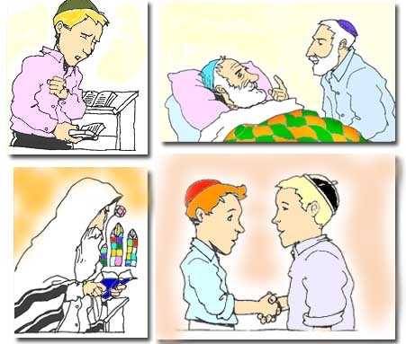
שאלת גשמים בברכת השנים מ- ז' מרחשוון
ספרדים
אשכנזים
בָּרֵךְ עָלֵינוּ ה' אֱלֹהֵינוּ אֶת הַשָּׁנָה הַזֹּאת. וְאֶת כָּל־מִינֵי תְּבוּאָתָהּ לְטוֹבָה. וְתֵן טַל וּמָטָר לִבְרָכָה עַל כָּל־פְּנֵי הָאֲדָמָה. וְרַוֵּה פְּנֵי תֵבֵל וְשַׁבַּע אֶת הָעוֹלָם כֻּלּוֹ מִטּוּבָךְ. וּמַלֵּא יָדֵינוּ מִבִּרְכוֹתֶיךָ וּמֵעֹשֶׁר מַתְּנוֹת יָדֶיךָ. שָׁמְרָה וְהַצִּילָה שָׁנָה זוֹ מִכָּל־דָּבָר רַע. וּמִכָּל־מִינֵי מַשְׁחִית וּמִכָּל־מִינֵי פּוּרְעָנוּת. וַעֲשֵׂה לָהּ תִּקְוָה טוֹבָה ואַחֲרִית שָׁלוֹם. חוּס וְרַחֵם עָלֶיהָ וְעַל כָּל־תְּבוּאָתָהּ וּפֵירוֹתֶיהָ. וּבָרְכָהּ בְּגִשְׁמֵי רָצוֹן בְּרָכָה וּנְדָבָה. וּתְהִי אַחֲרִיתָהּ חַיִּים וְשָׂבָע וְשָׁלוֹם. כַּשָּׁנִים הַטּוֹבוֹת לִבְרָכָה. כִּי אֵל טוֹב וּמֵטִיב אַתָּה וּמְבָרֵךְ השָּׁנִים.
בָּרֵךְ עָלֵינוּ ה' אֱ-לֹהֵינוּ אֶת הַשָּׁנָה הַזֹּאת וְאֶת כָּל מִינֵי תְבוּאָתָהּ לְטוֹבָה,
וְתֵן טַל וּמָטָר לִבְרָכָה עַל פְּנֵי הָאֲדָמָה וְשַׂבְּעֵנוּ מִטוּבָהּ וּבָרֵךְ שְׁנָתֵנוּ כַּשָּׁנִים הַטּוֹבוֹת.
Notes:
בכיתות הנמוכות ניתן להראות את נוסחי הברכות ולהדגיש את המשותף, בכיתות הגבוהות ניתן להרחיב וללמוד את ברכת השנים של עדות המזרח, בזיקה להישג 7. המטרה היא שהתלמידים יבינו את התפילה שמתפללים מידי יום.

Slide 16
שאלת גשמים בברכת השנים מ- ז' מרחשוון
בָּרֵךְ עָלֵינוּ ה' אֱלֹהֵינוּ אֶת הַשָּׁנָה הַזֹּאת. וְאֶת כָּל־מִינֵי תְּבוּאָתָהּ לְטוֹבָה. וְתֵן טַל וּמָטָר לִבְרָכָה עַל כָּל־פְּנֵי הָאֲדָמָה. וְרַוֵּה פְּנֵי תֵבֵל וְשַׁבַּע אֶת הָעוֹלָם כֻּלּוֹ מִטּוּבָךְ. וּמַלֵּא יָדֵינוּ מִבִּרְכוֹתֶיךָ וּמֵעֹשֶׁר מַתְּנוֹת יָדֶיךָ. שָׁמְרָה וְהַצִּילָה שָׁנָה זוֹ מִכָּל־דָּבָר רַע. וּמִכָּל־מִינֵי מַשְׁחִית וּמִכָּל־מִינֵי פּוּרְעָנוּת. וַעֲשֵׂה לָהּ תִּקְוָה טוֹבָה ואַחֲרִית שָׁלוֹם. חוּס וְרַחֵם עָלֶיהָ וְעַל כָּל־תְּבוּאָתָהּ וּפֵירוֹתֶיהָ. וּבָרְכָהּ בְּגִשְׁמֵי רָצוֹן בְּרָכָה וּנְדָבָה. וּתְהִי אַחֲרִיתָהּ חַיִּים וְשָׂבָע וְשָׁלוֹם. כַּשָּׁנִים הַטּוֹבוֹת לִבְרָכָה. כִּי אֵל טוֹב וּמֵטִיב אַתָּה וּמְבָרֵךְ השָּׁנִים.
שאילת שאלות בעזרת קיר שיתופי
Notes:
לדוגמא:
נזמין את התלמידים לקרוא את ברכת השנים ולשאול שאלות.
השאלות יכתבו בקיר שיתופי. בהתאם לתוצר המתקבל המורה יכולה לבדוק אפשרות למיין ביחד עם התלמידים את השאלות לפי קטגוריות. שאלות שקשורות לאוצר מלים-הבנת מלים קשות וכד'.
המורה תבחר שאלה אחת/שתיים להתמקד ולהרחיב בשיעור.

Slide 17

לסיכום
אנו מבקשים מה' שיברך אותנו בגשמים, שיאפשרו לנו לגדל תבואה,
לאכול לשובע ולהתפרנס בכבוד.
שלום בין מדינות שכנות, ועל כן אנו מבקשים בברכה גם "תקוה טובה ואחרית שלום".
את ברכת ה' ואת הגשמים, שיאפשרו לנו להתפרנס בכוחות
עצמנו ולחיות חיים של שובע ושלום.
כאשר ישנו מחסור במזון והאנשים רעבים, עלול להיפגע גם השלום בין אדם לחברו.
בגשמים, שיאפשרו לנו לגדל תבואה
לאכול לשובע ולהתפרנס בכבוד.
שלא יהיה מחסור כדי
שיהיה שלום בין בני האדם
באחריתה יהיה שובע ושלום
למה הכוונה אחרית ?
מה ההפך מאחרית?
Notes:
כדאי לשים לב כי איננו מבקשים בברכה מזון או כסף לפרנסתנו, אלא את ברכת ה' ואת הגשמים, שיאפשרו לנו להתפרנס בכוחות עצמנו ולחיות חיים של שובע ושלום כאשר ישנו מחסור במזון והאנשים רעבים, עלול לה יפגע גם השלום בין אדם לחברו ובין מדינות שכנות, ועל כן אנו מבקשים בברכה גם "תקוה טובה ואחרית שלום".
הפעילות בלוח השיתופי מאפשרת ללמד אסטרטגיה להבנת מילים קשות
בעזרת מילה מנוגדת. תחילה יש לברר מהי המשמעות של המילה ראשית, וממנה להגיע למשמעותה של המילה הפוכה.

Slide 18
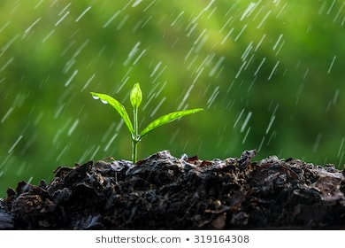
"..וְהוֹרַדְתִּי הַגֶּשֶׁם בְּעִתּו גִּשְׁמֵי בְרָכָה יִהְיוּ"
יחזקאל לד כו
גשמי ברכה- גשמים היורדים בעתם
גשמי ברכה –גשמים שיורדים רק מסוף חג הסוכות ועד לראש חודש ניסן.
גשם בחורף
Notes:
גשם שיורד בתקופת החורף –זו ברכה. בגמרא כתוב שיום ירידת גשמים גדול יותר מיום תחיית המתים. הרי הגשם מחיה את הכל, כולל את הרשעים ביחד עם הצדיקים, ואילו בתחיית המתים לא כולם יקומו.
בישראל, גם כשיש שיטפון זו ברכה, כי בסופו של דבר המעיינות והמאגרים מתמלאים.

Slide 19
"..וְהוֹרַדְתִּי הַגֶּשֶׁם בְּעִתּו גִּשְׁמֵי בְרָכָה יִהְיוּ" .
".. וְנָתַתִּי מְטַר-אַרְצְכֶם, בְּעִתּוֹ יוֹרֶה וּמַלְקוֹשׁ"
יחזקאל לד ס
דברים, יא, י"ד
בְּעִתּוֹ – מלשון עת, מילה נרדפת – זמן בְּעִתּוֹ – בזמנו
צירופים
נגזרות
בכל עת
בטרם עת
כעת
עיתון
לעת עתה
כתב עת
עתה
לעיתים
פעילות-גלגל המזל
פעילות גלגל המזל
Notes:
במידה והמורה מלמד/ת את המילים יש לקחת בחשבון שאין להסתפק רק בפעילות בשיעור עצמו ויש לתת פעילויות נוספות כדי שהתלמידים יכירו את המילים וישתמשו בהם. למשל: (מצגת של פרפו' תמי קציר בנספח)
להגדיר את המשמעות הרחבה של המילה
להשתמש במילה בכתיבה
לתרגל את משמעות המילה בתוך הקשרים שונים
ועוד..

Slide 20
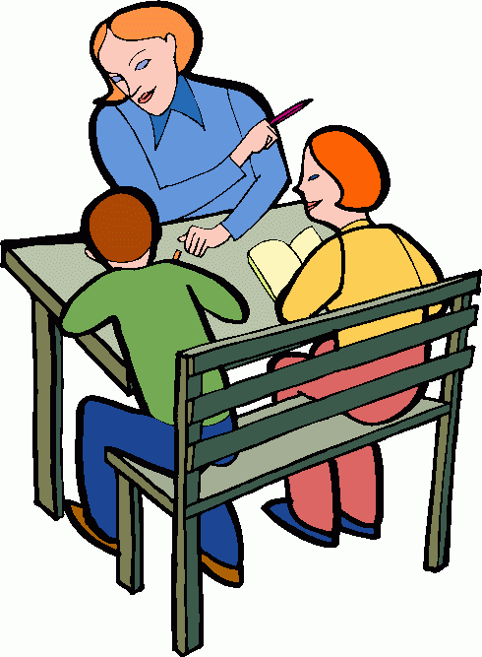
אותיות טל ומטר – ביטוי המתייחס לאותיות קטנות
"ותן טל ומטר לברכה"
"אותיות של טל ומטר", שפירושו: אותיות קטנות. כיוון שבסידור בברכת השנים המלים מופיעות בדרך כלל באותיות קטנות יותר
זאת ברכה עונתית לא קבועה לכן כתובה באותיות קטנות
ליאור, כתבת את הסיפור שלך באותיות טל ומטר קשה לי לקרוא אותו.
Notes:
חשוב להציג דוגמאות לשימוש בביטוי ולבקש מהילדים להוסיף.
להרחבה: אותיות טל ומטר - הגיע זמן לשון - אבשלום קור
https://www.youtube.com/watch?v=Dcbq58Dz9dw

Slide 21

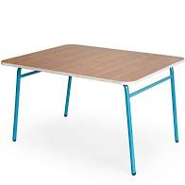
ביטוי המתייחס לאותיות גדולות
"אותיות קידוש לבנה
"קידוש לבנה" הוא ברכה הנאמרת בתחילתו של כל חודש מחוץ לבית-הכנסת, לאור הלבנה, ולכן אותיותיה גדולות יותר, כדי להקל על קריאתה.
דוד, ספר זה כתוב באותיות קידוש לבנה יהיה לך יותר קל לקרוא בו
Notes:
חשוב להציג דוגמאות לשימוש בביטוי ולבקש מהילדים להוסיף

Slide 22
גשם בזכות תפילה
מעובד על פי תלמוד הבבלי, מסכת תענית, דך כג, עמוד ב
חנן הנחבא היה נכדו של חוני המעגל.
בשנים של בצורת, שבהן לא ירד גשם, היו האנשים זקוקים לאדם בעל יכולת תפילה מיוחדת שיתפלל שירדו גשמים.
היו אז אנשים שולחים את הילדים הקטנים לביתו של חנן הנחבא, והם היו מבקשים ממנו:
"אבא, אבא, תן לנו גשם!"
כשראה חנן את הילדים ושמע את בקשתם, ביקש מאלוקים:
"ריבונו של עולם, הורד לנו גשם עבור הילדים הקטנים, שלא מבחינים ביני-אבא שלא יכול להוריד גשם, לבינך-האבא שמוריד גשם באמת"
מיד החלו גשמי ברכה לרדת.
.
Notes:
מדרשים כדוגמה לאיש צדיק המוכר בצדקתו ולכן הקב"ה שומע בקולו.

Slide 23
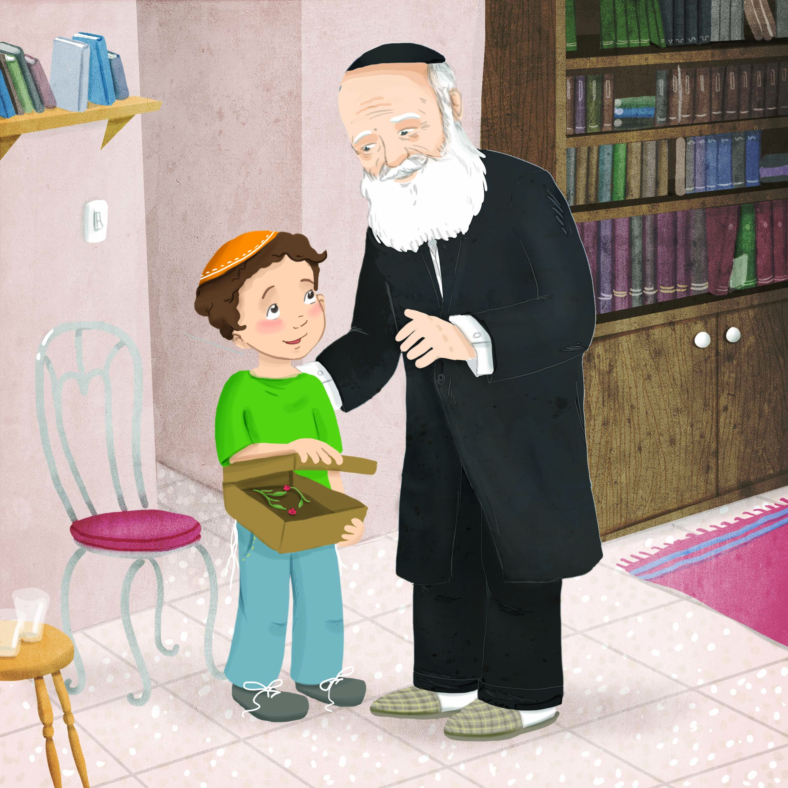
המורה והבריכה
מעובד על פי תלמוד בבלי, מסכת תענית, דף כ"ד, עמוד א:
רב הזדמן למקום אחד (שהיה שרוי בבצורת).
גזר תענית (צום ותפילה) ולא בא הגשם.
ירד לפניו שליח הציבור.
אמר "משיב הרוח", ונשבה הרוח.
אמר "מוריד הגשם", ובא הגשם.
אמר לו: מהם מעשיך המקנים לך את הזכות, שבזכותך יורדים גשמים?
אמר לו: מורה אני, ואני מלמד בני עניים כבני עשירים, וכל מי שלא אפשר לו לשלם, אינני לוקח ממנו דבר. ויש לי בריכה של דגים, וכל מי שמתקשה בלימוד, אני משחד אותו בהם, ומסדר לו ומפייס לו עד שבא וקורא.

